Slide 1
USPOSABLJANJE GLEDE DOBRIH PRAKS PRI PRAZNJENJU VREČ

Slide 2
UVOD (ZA PREDAVATELJA)
Kot del koraka izobraževanja pri izvajanju dobrih praks NEPSI smo v NEPSI razvili nabor izobraževalnih virov.
Vsak paket za usposabljanje PowerPoint pokriva temo, ki je pomembna za delavce v vseh panogah, ki uporabljajo materiale, ki vsebujejo kristalni kremen. Paketi zagotavljajo informacije o tveganjih izpostavljenosti prahu, povezanih s temo, ter dobrih praksah in ukrepih, ki so na voljo za njihovo zmanjšanje. Namen usposabljanja je obveščati in izobraževati delavce, da bi jim pomagali pri učinkoviti uporabi ukrepov za obvladovanje in zmanjšali njihovo izpostavljenost prostemu kristalnemu kremenu na delovnem mestu.
S prazno predlogo in oznakami za vstavljanje v ta paket za usposabljanje po potrebi dodajte informacije.

Slide 3
NE POZABITE
Informacije v tej datoteki PowerPoint za usposabljanje so svetovalne po naravi in informativne po vsebini. To ni standard ali predpis in ne ustvarja novih pravnih obveznosti ter ne spreminja obstoječih obveznosti, ki jih določajo zdravstvena zakonodaja in predpisi.

Slide 4

UVOD
Pomembno je, da se naučite zaščititi pred nevarnostmi za zdravje, povezanimi z delom.
Med tem usposabljanjem se boste naučili naslednje:
Tveganja, ki jih predstavlja praznjenje vreč
Posebna navodila in dobre prakse pri praznjenju majhnih ter velikih vreč
Predavateljevo besedilo – če ste dodali stran po meri, vstavite kratek pregled gradiva za kontekst
Notes:
Čezmerna izpostavljenost prahu s prostim kristalnim kremenom lahko dolgoročno povzroči hude zdravstvene težave za delavce. Zato je pomembno, da so vsi delavci seznanjeni z dobrimi praksami, ki omejujejo ali odpravljajo izpostavljenost kremenovemu prahu.
To usposabljanje zagotavlja smernice za praznjenje majhnih in velikih vreč, ki vsebujejo kristalni kremen.

Slide 5

TEHNIKE ZA OBVLADOVANJE PRAHU
HIGIENA/POSPRAVLJANJE
Pranje delovnih oblačil in sesanje prahu, ki nastane pri procesih, prepreči postopno nabiranje prahu – le čist delovni prostor je tudi varen.
VODA
Vzdrževanje stalne omočenosti procesov preprečuje dvigovanje prahu v zrak, tako da delce vežemo z vodo.
Postopke praznjenja vreč podpirajo ohišja, odvajanje zraka/prezračevanje in osebna zaščitna oprema, kar so tri od petih glavnih tehnik za obvladovanje prahu.
OHIŠJE
Izvajanje proizvodnih procesov, kjer nastaja prosti kristalni kremen, v zaprtih ohišjih preprečuje izpostavljenost prahu pri izvoru.
ZAŠČITNA OPREMA
Osebna zaščitna oprema (npr. obrazne maske) ščiti delavce pred prahom, ko vsi drugi ukrepi za obvladovanje prahu ne zadoščajo za omejevanje tveganj izpostavljenosti.
ODVAJANJE/PREZRAČEVANJE
Zajemanje prostega kristalnega kremena pri viru, preden smo mu izpostavljeni, in nadomeščanje onesnaženega zraka s čistim.

Slide 6


TVEGANJA ZARADI TE DEJAVNOSTI
Ta dejavnost je lahko zelo prašna.
Dolgotrajna izpostavljenost visokim ravnem prostega kristalnega kremena lahko povzroči invalidnost zaradi pljučne bolezni.
Pomembno je, da se vsak dan zaščitimo pred izpostavljenostjo temu prahu v zraku.
Z upoštevanjem dobrih praks danes varujemo svoje zdravje za prihodnost.
Kako boste preživeli svojo upokojitev?
Notes:
Postopki praznjenja vreč in nepravilno ravnanje s praznimi vrečami lahko povzročijo občutne izpostavljenosti prahu. Zaradi tega je treba upoštevati dobre prakse v zvezi s praznjenjem vreč. Za praznjenje majhnih vreč priporočamo uporabo samodejnih ali polsamodejnih postaj za praznjenje vreč.

Slide 7

KAKO PRAZNJENJE VREČ TVORI PROSTI KRISTALNI KREMEN
Praznjenje vreče povzroči, da se prah dvigne v zrak, ko vsebina uide iz vreče.
Naglo praznjenje vreč povzroči veliko prahu, zmanjša kakovost zraka in lahko delavce izpostavi prostemu kristalnemu kremenu.
Fini suhi praškasti materiali med obravnavo ustvarijo največ prahu v zraku.
Ta paket za usposabljanje zajema dve vrsti vreč, ki zahtevata različne ukrepe za varno delo.
Notes:
Postopki praznjenja vreč in nepravilno ravnanje s praznimi vrečami lahko povzročijo občutne izpostavljenosti prahu. Zaradi tega je treba upoštevati dobre prakse v zvezi s praznjenjem vreč. Za praznjenje majhnih vreč priporočamo uporabo samodejnih ali polsamodejnih postaj za praznjenje vreč.

Slide 8
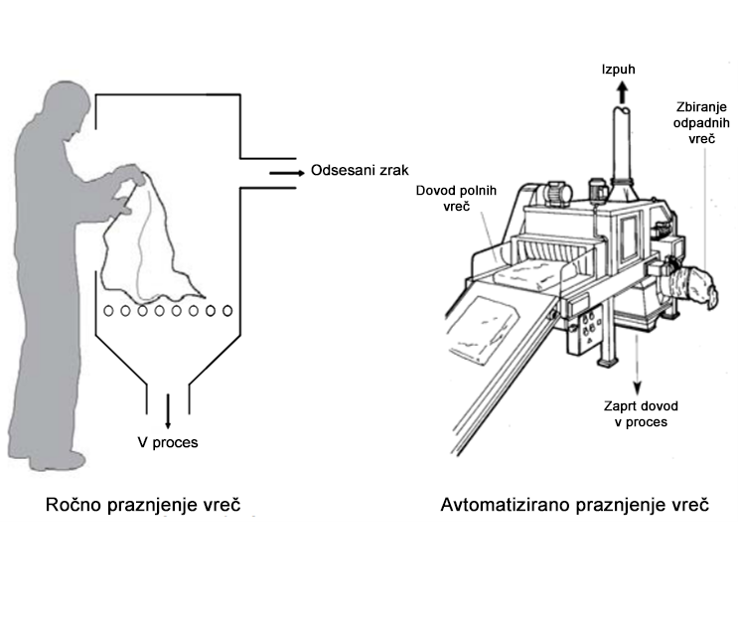
MAJHNE VREČE
Kako zmanjšate nastajanje prahu pri praznjenju vreč:
Če je mogoče, uporabite samodejne ali polsamodejne postaje za praznjenje vreč.
Če procesa ni mogoče avtomatizirati, ga je treba zapreti v ohišje. Če je na voljo, uporabite postajo za ročno praznjenje vreč, opremljeno s prezračevanjem na izpuhu stroja.
Vsebino vreče stresite previdno in z odprtim koncem, obrnjenim stran od sebe.
Prazne vreče zvijte znotraj območja odsesavanja.
Nosite osebno zaščitno opremo, kadar drugi načini obvladovanja prahu niso na voljo.
Prazne vreče odvrzite v veliko vrečo iz umetne mase.
Ne prenapolnite je. Vrečo pred odstranjevanjem zaprite.
Notes:
To sicer ni vedno potrebno, vendar priporočamo uporabo samodejnih ali polsamodejnih postaj za praznjenje vreč, ki zmanjšajo možnost za človeške napake in telesne poškodbe.
Mečkanje vreč ustvari veliko prahu. Delavci naj prazne vreče zvijejo v območju odsesavanja.
Ko praznite vsebino majhne vreče, se prepričajte, da je odprti konec obrnjen stran od vas. Da popolnoma preprečite nastajanje prahu, vrečo izpraznite v veliko vrečo iz umetne masa, ki jo podpira in drži odprto kovinsko ogrodje.

Slide 9
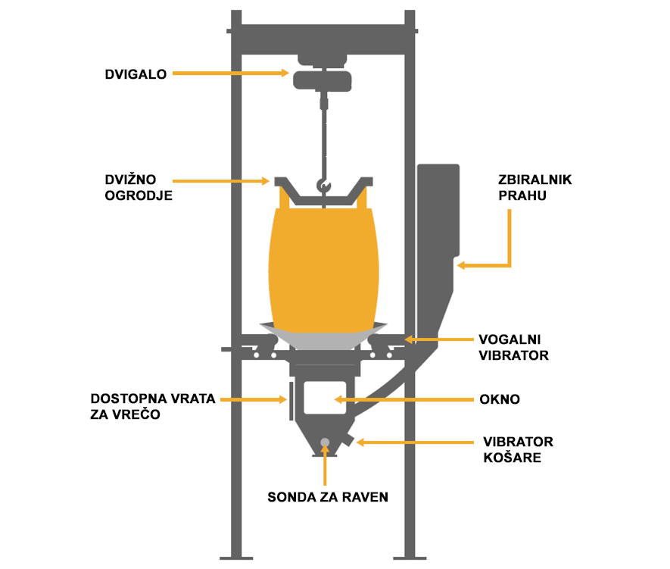
VELIKE VREČE (BIG BAG)
Kako zmanjšate nastajanje prahu pri praznjenju vreč:
Če je mogoče, uporabite samodejne postaje za praznjenje vreč. Te zagotavljajo dobro tesnjenje in imajo sisteme za prestrezanje prahu in uravnavanje pretoka materiala.
Pri ročnem odpiranju ali rezanju velikih vreč uporabljajte osebno zaščitno opremo.
Praznih vreč ne stiskajte ročno. Odvrzite jih v veliko vrečo iz umetne mase. Ne prenapolnite je. Vrečo pred odstranjevanjem zaprite.
Notes:
Velike vreče so stroškovno učinkovitejše in okolju prijaznejše kot uporaba več majhnih vreč. Velika vreča lahko vsebuje toliko materiala kot cela paleta majhnih vreč. Posledično so polne pretežke za obdelavo brez pomoči stroja.
Če praznite vsebino velike vreče z rezanjem, priporočamo osebno zaščitno opremo.

Slide 10

PRAVILNO IN NEPRAVILNO RAVNANJE PRI SPLOŠNEM PRAZNJENJU VREČ
PRAVILNO
Poskrbite, da sistemi za odsesavanje prahu delujejo pravilno.
Preglejte, ali opazite znake poškodb ali slabega delovanja in prijavite napake.
Nosite osebno zaščitno opremo (protiprašno masko), če drugi načini obvladovanja prahu niso na voljo.
Razsutja takoj počistite s sesanjem ali mokrim čiščenjem.
NEPRAVILNO
Prehitro praznjenje majhnih vreč
Prenapolnjenje posod za odpadke
Čiščenje s suho krtačo ali stisnjenim zrakom
Notes:
Preden začnete praznjenje vreče, se prepričajte, da prezračevanje in odsesavanje deluje. Če sumite, da je prišlo do težave, se obrnite na vodjo obrata. Preverite zunanje dejavnike, kot je prepih, ki lahko močno vplivajo na prezračevalne sisteme.
Če so na voljo, uporabite pripomočke za delo, da zmanjšate nevarnost človeških napak in telesnih poškodb. Vreč nikoli ne prenapolnite, da se izognete nepotrebnim razsutjem, ki lahko povzročijo dodatne nevarnosti. Če vseeno pride do razsutja, ga takoj odpravite z mokrim ali suhim čiščenjem.

Slide 11
PRAZNA STRAN
S to stranjo lahko pripravite učno gradivo po meri za določena delovna okolja/kontekste.
Če želite spremeniti sliko, z desno miškino tipko kliknite > Spremeni sliko > Iz datoteke.
Če želite ustvariti več strani, kliknite jeziček »Nova stran« zgoraj.

Slide 12
ZAKLJUČEK
Praznjenje vreč lahko povzroči izpostavljenost prostemu kristalnemu kremenu. Zaradi zaščite svojega zdravja ne pozabite:
Preverite, ali so sistemi za prezračevanje in odsesavanje vklopljeni (če so na voljo).
Če so na voljo, vedno uporabljajte strojne pripomočke.
Prazne vreče zavrzite pazljivo, da zmanjšate nastajanje prahu.
Takoj počistite razsutja.

Slide 13
DODATNA GRADIVA ZA UČENJE
Dobre prakse za praznjenje vreč – majhne vreče (Opravilni list 2.2.1a)
Dobre prakse za praznjenje vreč – velike vreče (Opravilni list 2.2.1b)
Vodnik za dobre prakse NEPSI
Vodnik NEPSI za MSP
Za več gradiv za učenje o prostem kristalnem kremenu obiščite Platformo za e-učenje NEPSI na naslovu training.nepsi.eu

